Slide 1
Lösen von Exponentialgleichungen

Slide 2
Exponentialgleichung
Eine Gleichung der Art $a^{x}=b$ mit $a,b ∈ℝ^{+}$ und $a≠1$ wird als Exponentialgleichung bezeichnet. Sie besitzt immer genau eine reelle Lösung.
Problematik: Variable in der Hochzahl
Mit Hilfe der Exponentenregel gelingt es, die Variable von der Hochzahl nach unten zu bringen!!
Exponentenregel: $\ln{a^{x}=x∙\ln{a}}$
Folgerung: Wende den Zehnerlogarithmus oder natürlichen Logarithmus auf beiden Seiten an!!! (=Äquivalenzumformung)

Slide 3
Musterbeispiel
$$5^{x}=13$$

Slide 4
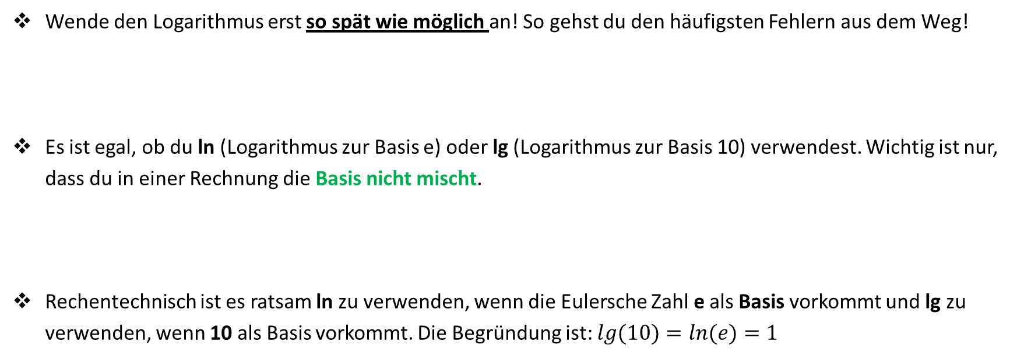
Bemerkungen
Wende den Logarithmus erst so spät wie möglich an! So gehst du den häufigsten Fehlern aus dem Weg!
Es ist egal, ob du ln (Logarithmus zur Basis e) oder lg (Logarithmus zur Basis 10) verwendest. Wichtig ist nur, dass du in einer Rechnung die Basis nicht mischt.
Rechentechnisch ist es ratsam ln zu verwenden, wenn die Eulersche Zahl e als Basis vorkommt und lg zu verwenden, wenn 10 als Basis vorkommt. Die Begründung ist: $lg(10)=ln(e)=1$

Slide 5
Bsp. 1a) Löse die Exponentialgleichung.
$$7^{x}=16$$

Slide 6
Bsp. 1b) Löse die Exponentialgleichung.
$$2∙3^{2x}=10$$

Slide 7
Bsp. 1c) Löse die Exponentialgleichung.
$$10∙8^{4x+1}=100$$

Slide 8
Bsp. 1d) Löse die Exponentialgleichung.
$$2^{4x+1}=5^{2x+3}$$

